Slide 1
Организация театральной деятельности в группе компенсирующей направленности
Выполнила
Воспитатель МБДОУ «ЦРР- детский сад № 111»
Краснобаева Анна Владимировна

Slide 2
Театр в детском саду – это с одной стороны игра, доступная, интересная, эмоционально приятная ребенку деятельность, а с другой стороны - мощное средство коррекции и всестороннего развития ребенка.

Slide 3
Актуальность для детей с ЗПР
слабовыраженные нарушения ЦНС
низкая речевая активность
бедность и однообразие используемых языковых средств
незрелость эмоционально-волевой сферы
невозможность выразить четко свою мысль
сложности в распознавании эмоциональных состояний окружающих

Slide 4
Методы и приемы работы
Чтение и обсуждение художественной литературы разных жанров
Беседы
Наблюдения
Рассматривание и обсуждение предметных и сюжетных картинок, иллюстраций
Прослушивание аудиозаписей
Просмотр театральных постановок
Слушание музыки
Рисование иллюстраций

Slide 5
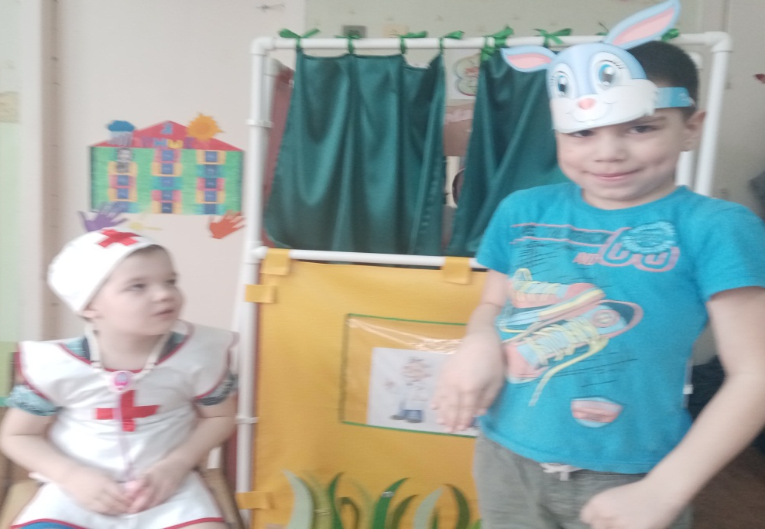
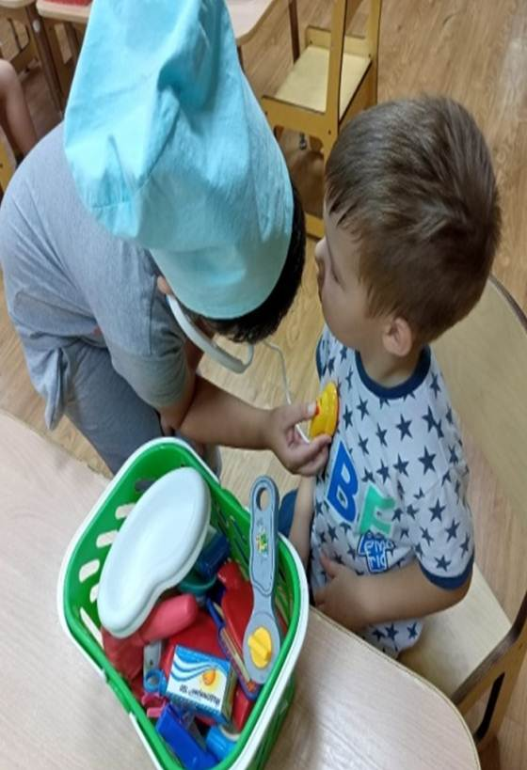
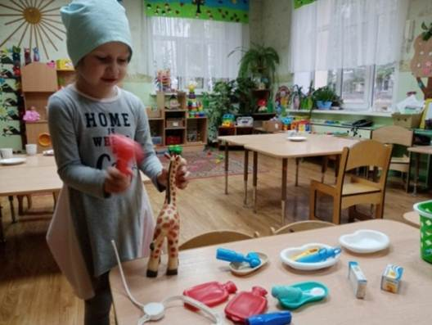
Формирование первичных социальных навыков поведения

Slide 6
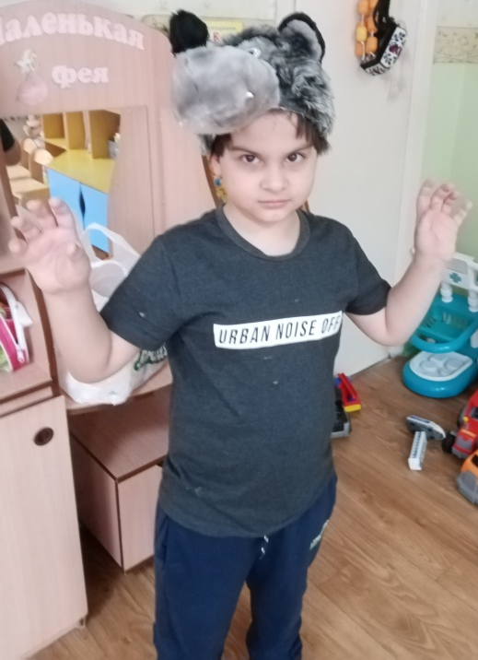
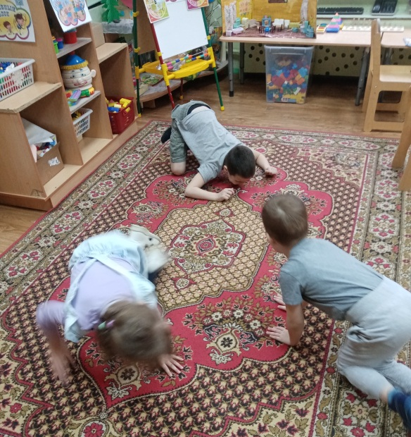
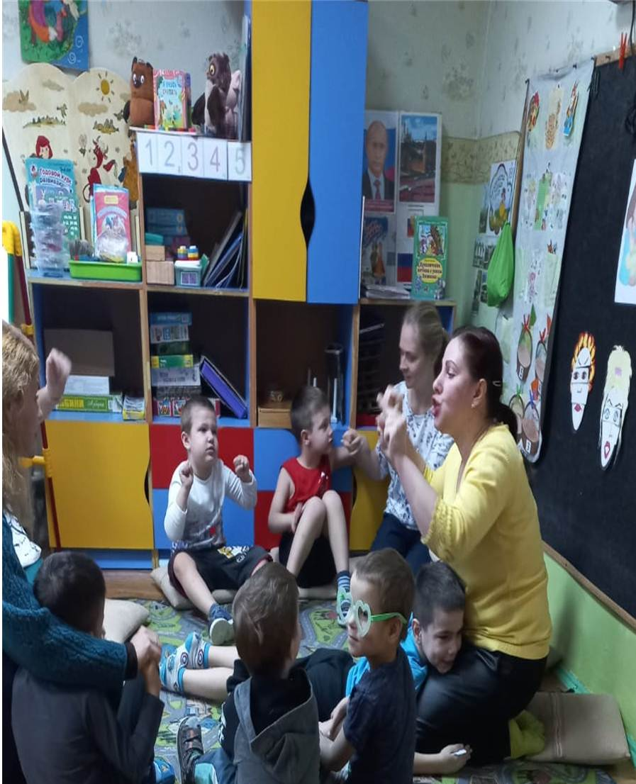
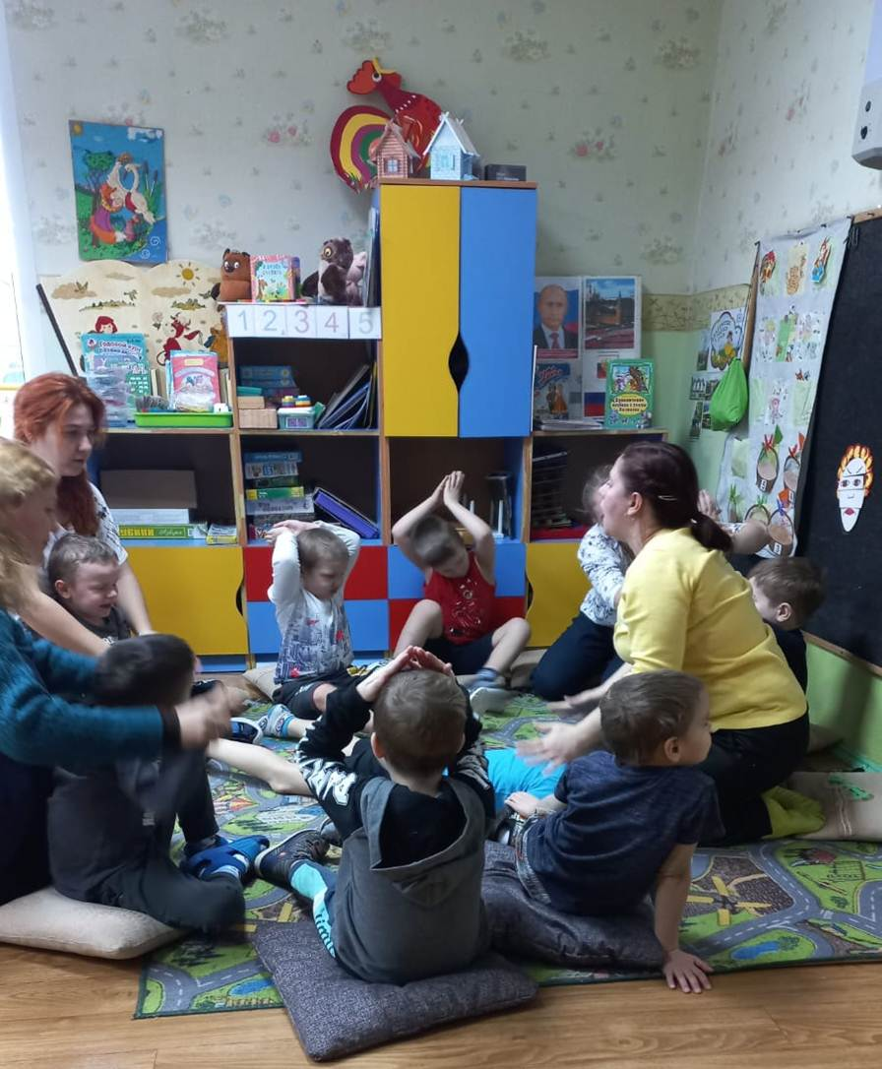
Совершенствование моторики, координации и пластичности движений.

Slide 7
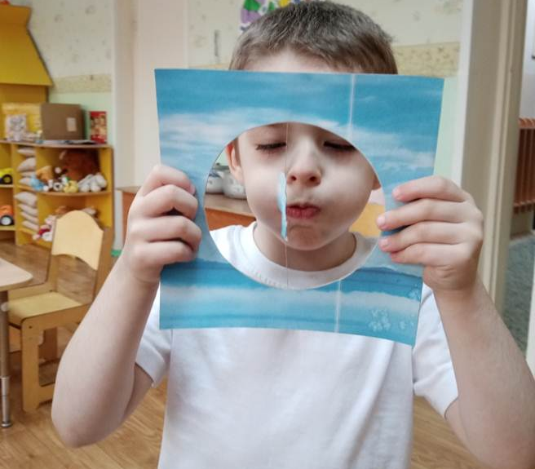
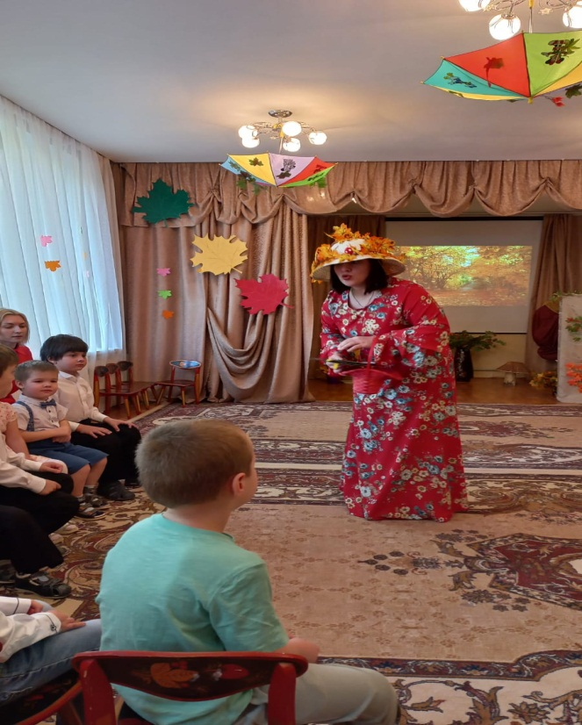
Совершенствование музыкальных способностей

Slide 8
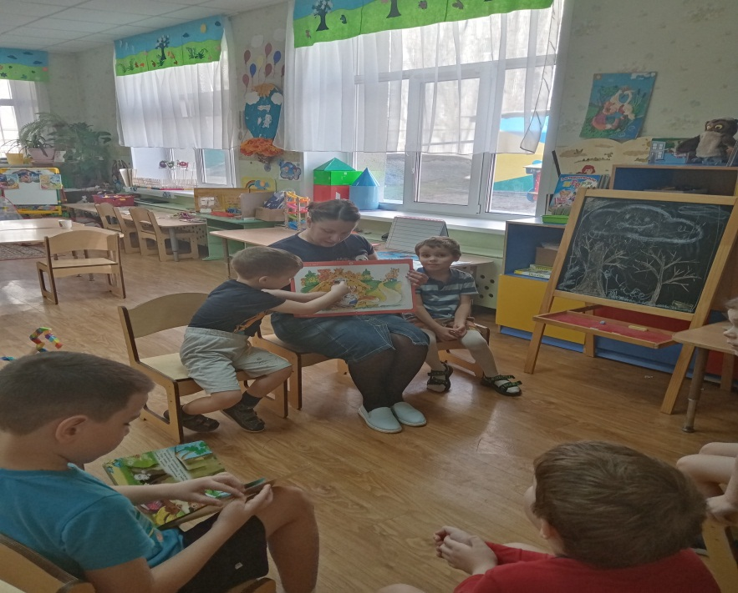
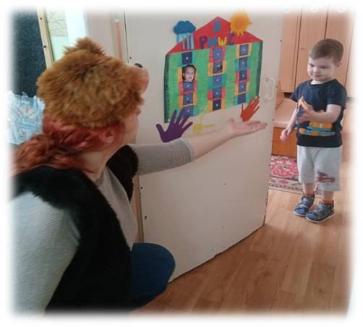
Знакомство с окружающим миром

Slide 9
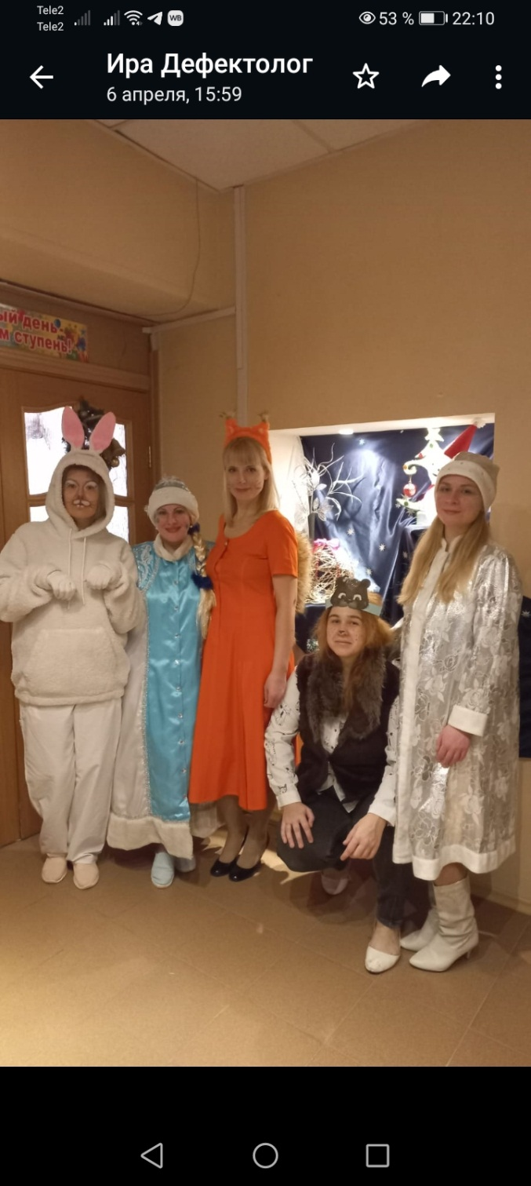
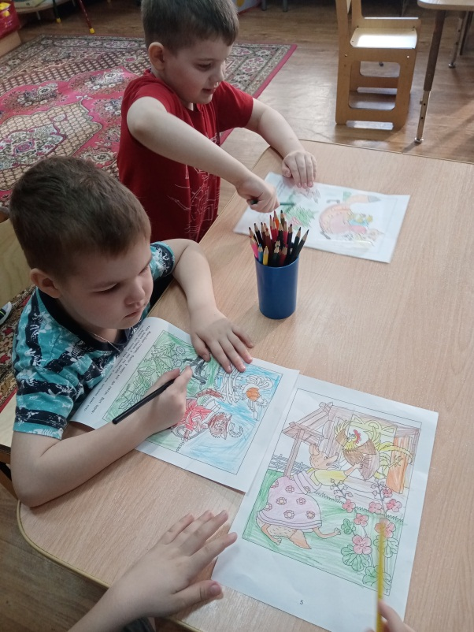
Становление психических процессов

Slide 10
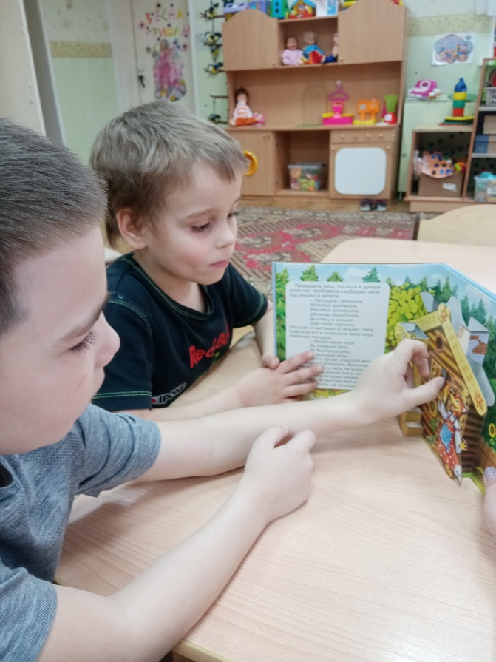
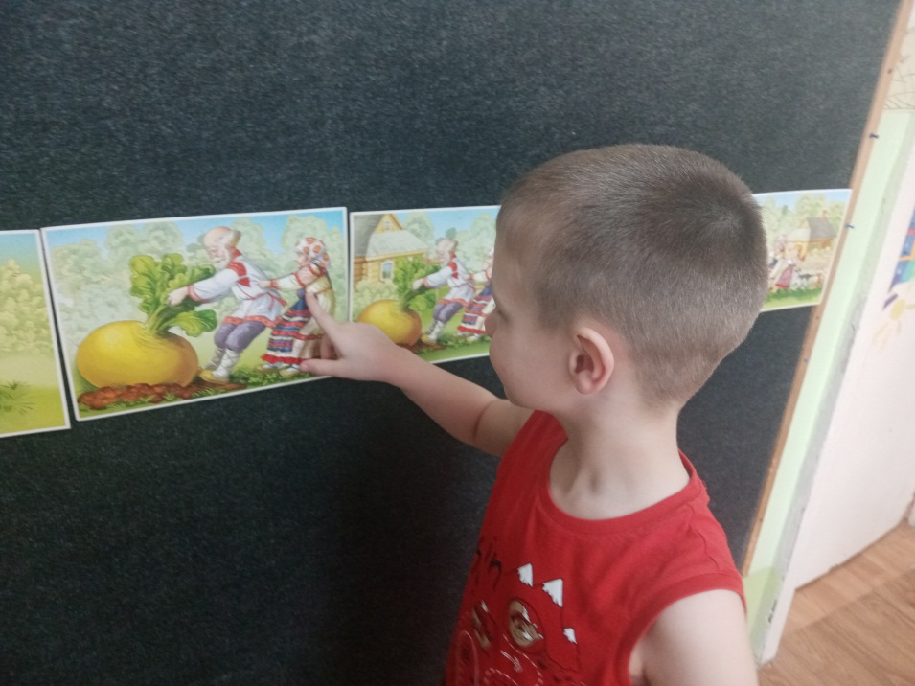
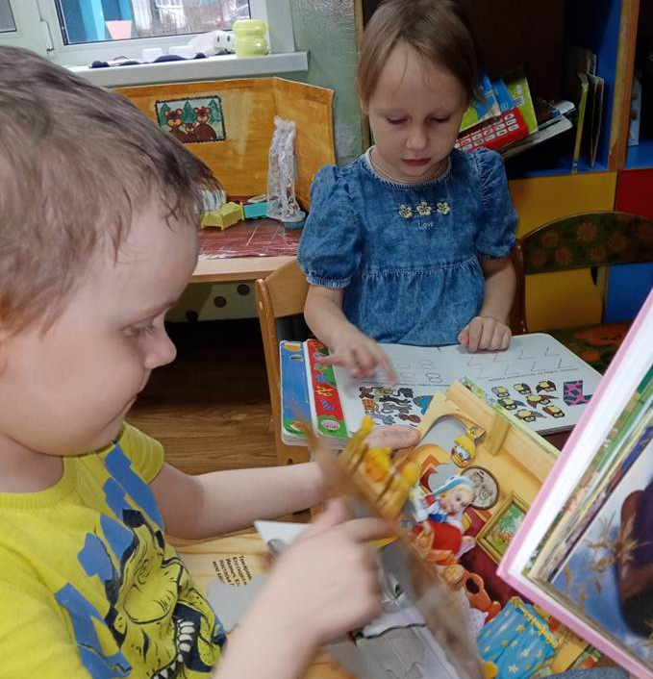
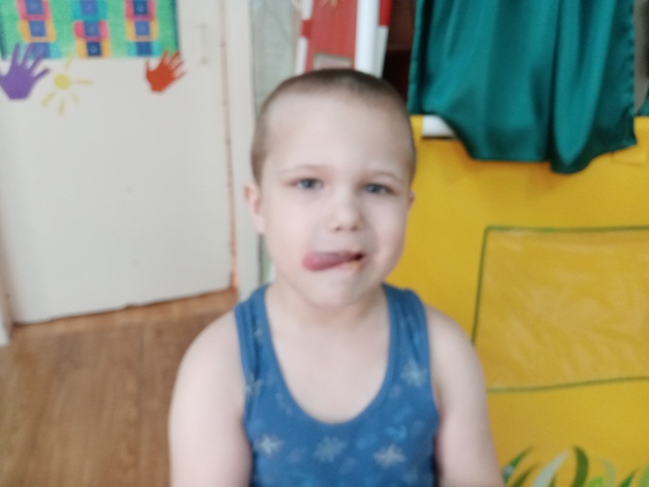
Развитие речи

Slide 11
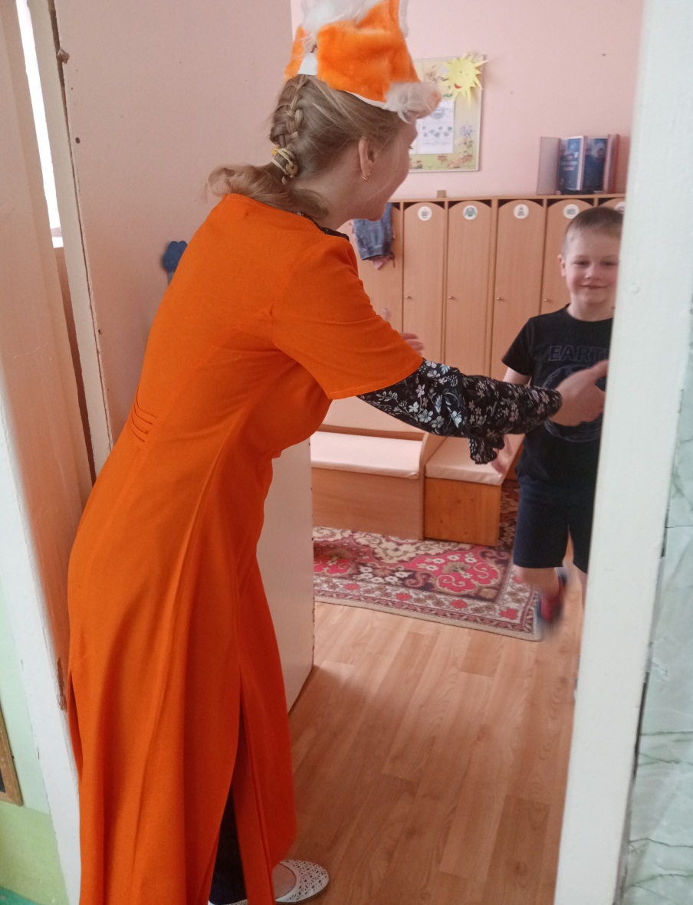
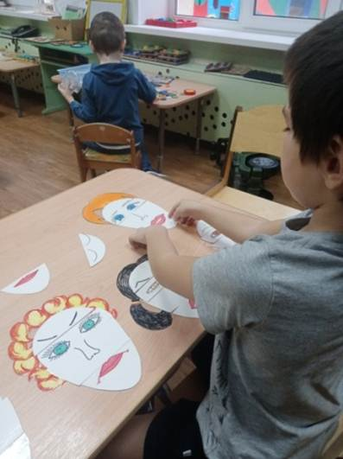
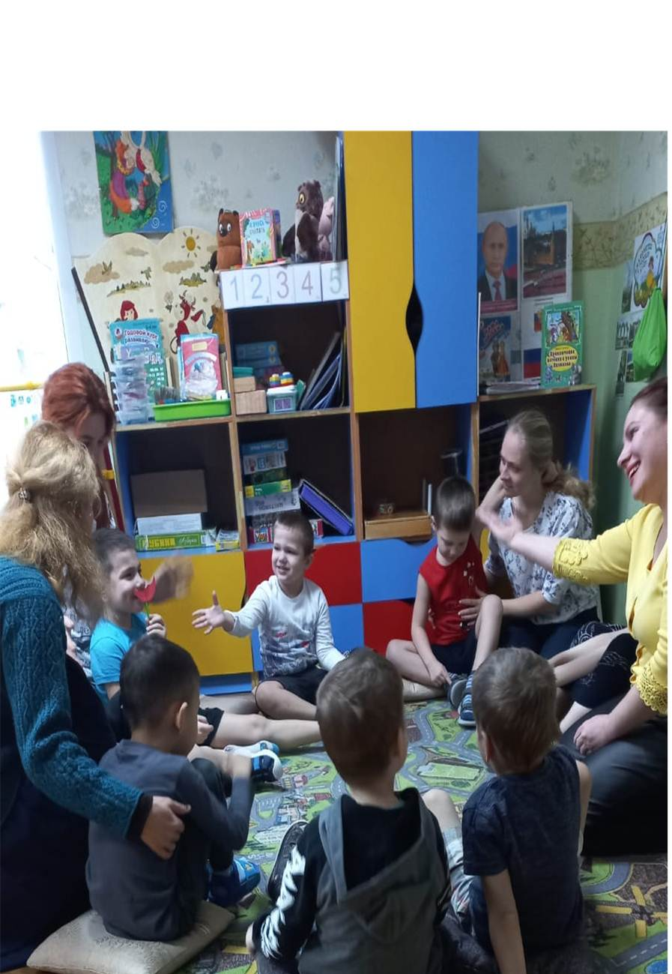
Развитие эмоционально - волевой сферы

Slide 12
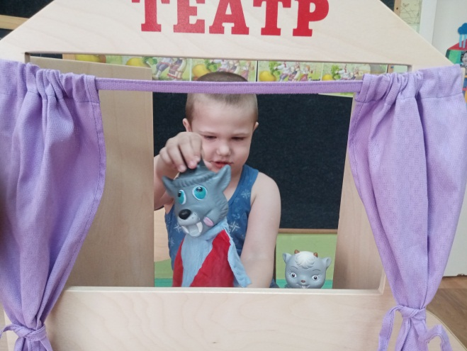
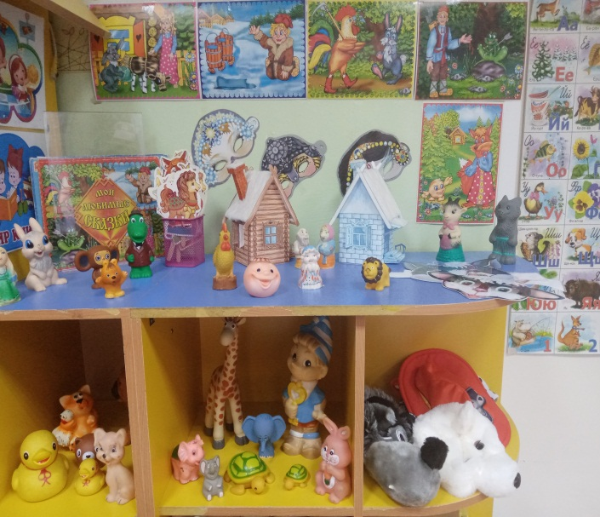
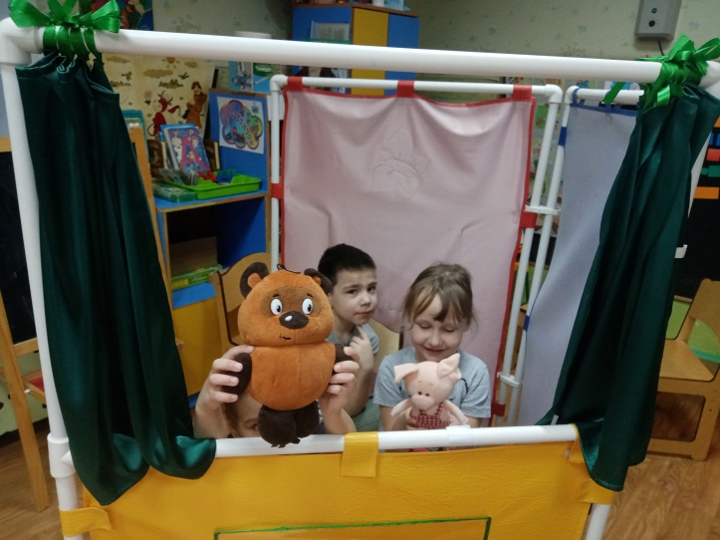
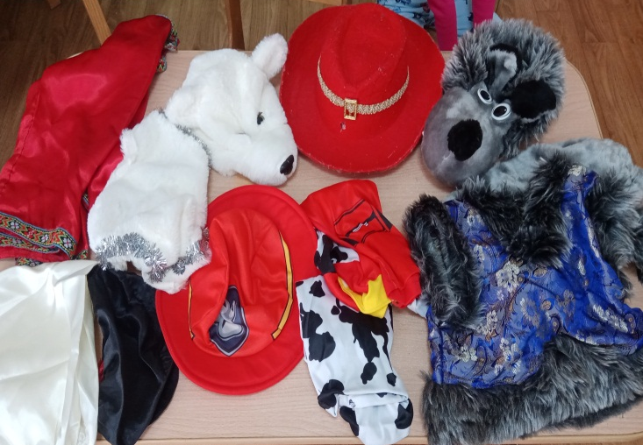
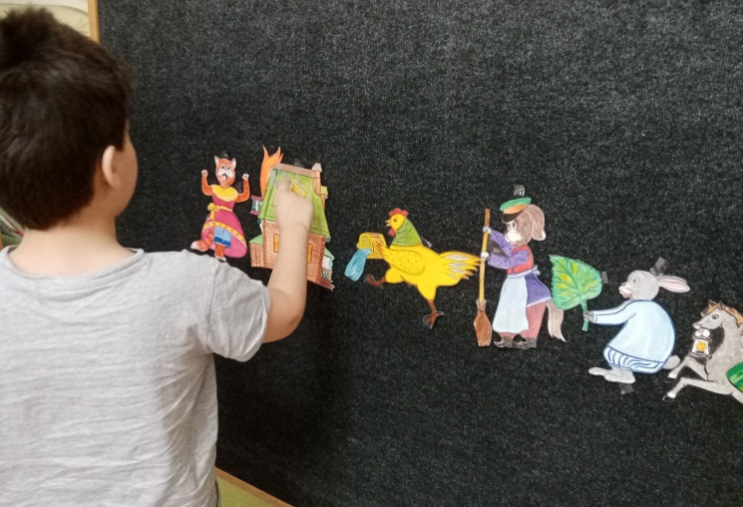
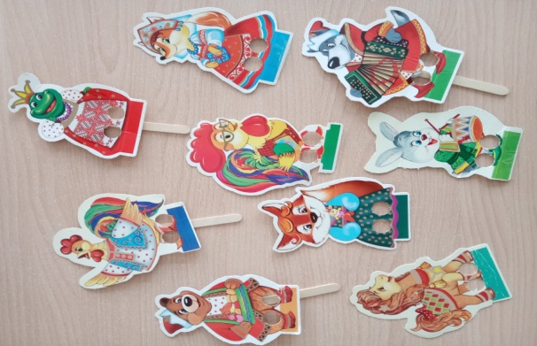
Предметно- развивающая среда
представления.
Ширмы
Театр «наручный»
Театр на столе
Костюмы
Пальчиковый театр
Театр на стенде

Slide 13
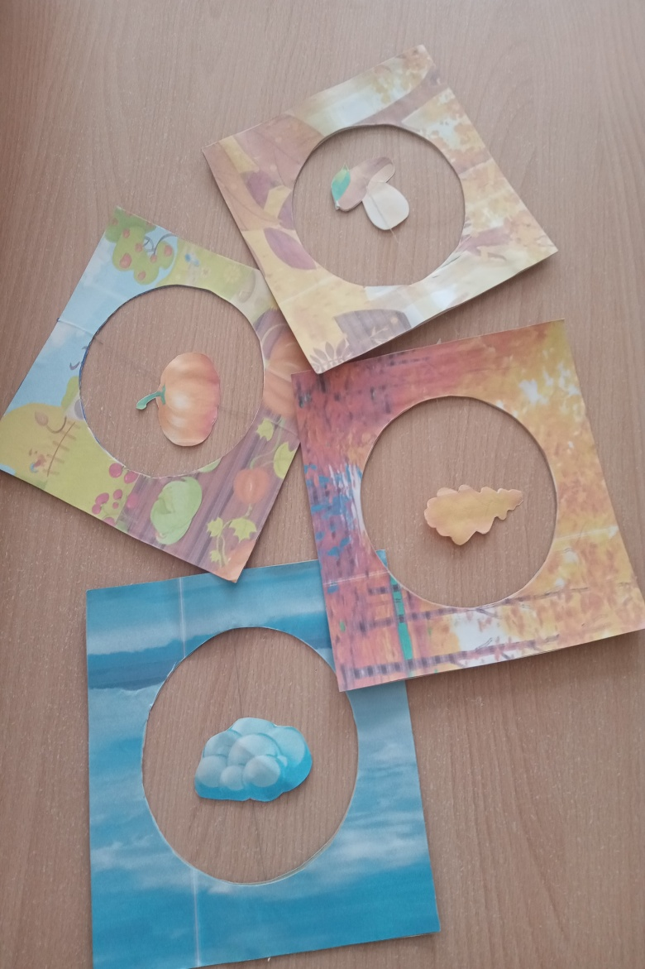
Взаимодействие с родителями

Slide 14
Положительные результаты:
Эмоционально- поведенческая сфера
познавательная сфера,
развитие речи
уважительное отношение друг к другу, чувство коллективизма
Координация движений
творческая активность и обогащении творческих способностей
укрепление здоровья

Slide 15
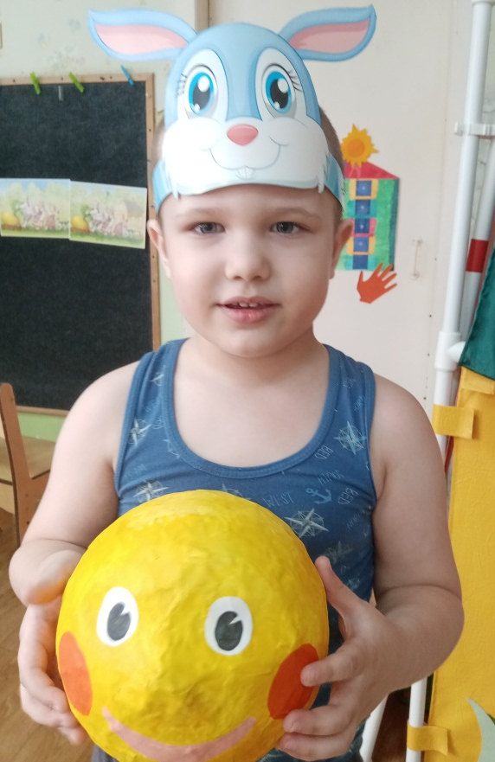
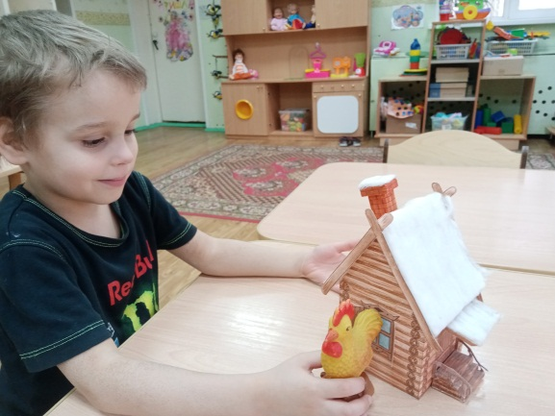
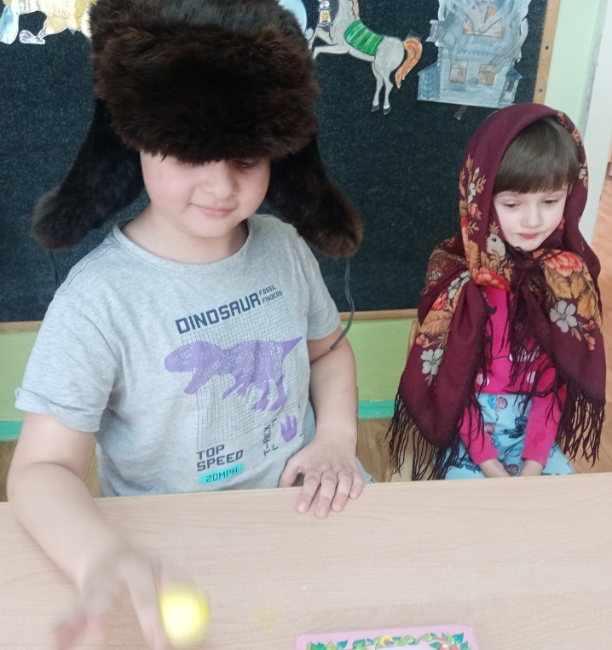
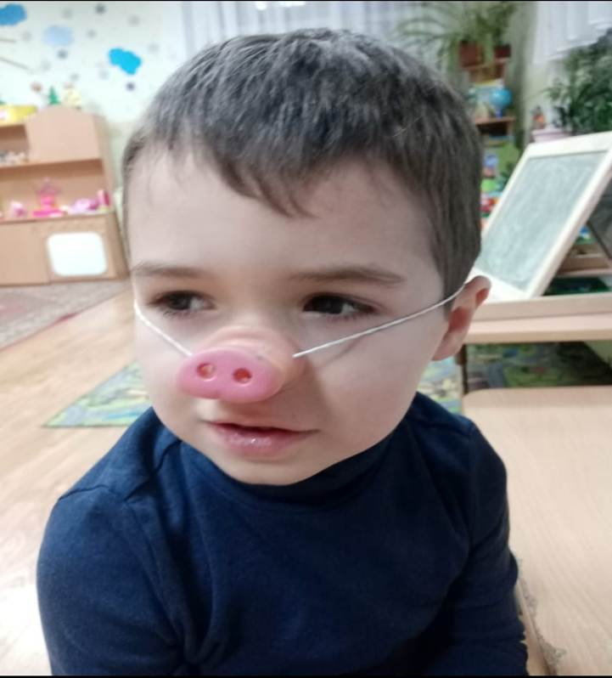
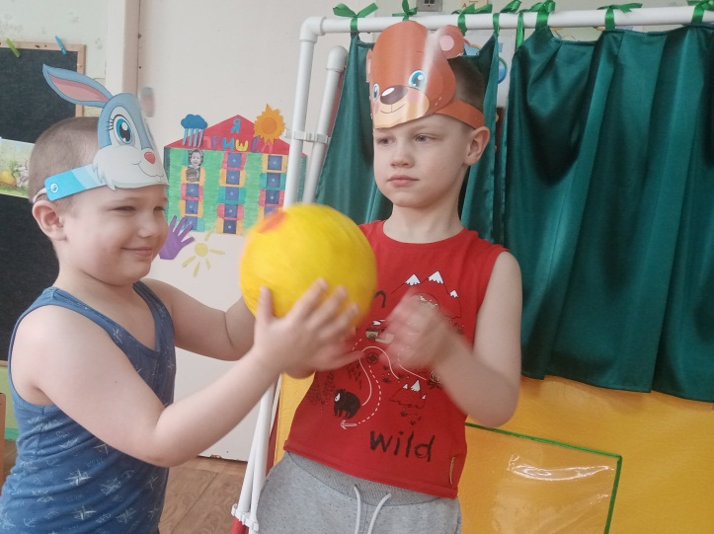
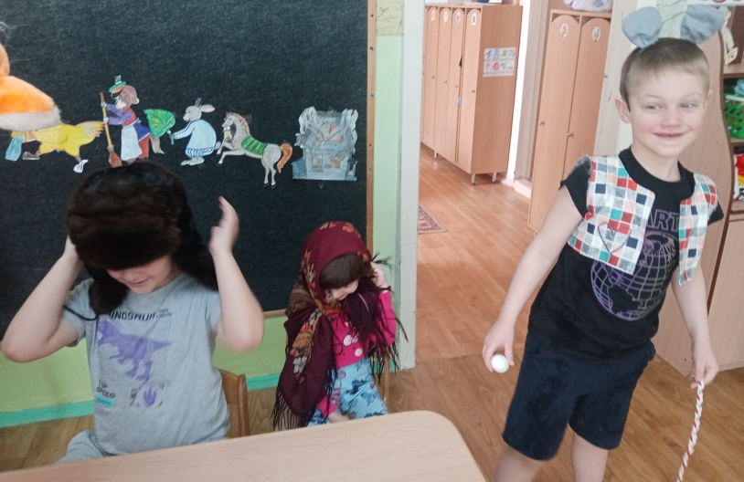
Спасибо за внимание!

